Slide 1
HAFTA 1 - PYTHON -

Slide 2
DERSİN İŞLENME ŞEKLİ HAKKINDA BİLGİ
1.UDEMY DE YER ALAN KURS FATİH ŞEN TARAFINDAN «HATALI PYTHON » İSMİYLE YAYINLANMIŞTIR
2.İŞLENEN KONULAR ADIMLARI İLE YAZILACAK
NOT :DERSİ İŞLEYEN HOCA PYCHARMI DAHA SONRAKİ DERSLERDE KURMUŞTUR FAKAT BENDE ÖNCEDEN BULUNDUĞU İÇİN VE KULLANIMI DAHA RAHA RAHAT OLDUĞU İÇİN KURULUMUNU İLK SLAYTTA GÖSTERMEK İSTEDİM DAHA FAYDALI OLACAĞINI UMUYORUM

Slide 3
1.HAFTA İÇERİĞİ KURULUM VE ÖNEMLİ NOTLAR
1. PYTHONA GİRİŞ
2.PYTHON İLE NELER YAPILABİLİR
3. PYTHON KURULUMU
4.EDİTÖR KURULUMU
5. 2.EDİTÖR KURULUMU
6.POWERSHELL KULLANMA

Slide 4
PYTHONA GİRİŞ
Python 90’lı yılların başında Amsterdam’da Guido Van rossum tarafından geliştirilmeye başlanan bir programlama dilidir. Zannedilenin aksine ismini piton yılanından değil, Rossum’un çok sevdiği MonthyPython isimli komedi grubunun sergilediği gösteriden alır.
Python nesne yönelimli, yorumsal,modüler ve etkileşimli, yüksek seviyeli bir dildir. Programlama dilleri makine mantığı ile insan mantığı arasında köprüdür. Bir dilin makine mantığına daha yakın olması makine üzerinde daha hızlı çalışabilmesi sonucunu doğurur. Ancak makine mantığına yaklaşmak, insan mantığından uzaklaşmayı gerektirir ve haliyle dili öğrenmesi daha zor hale getirir. Eğer bir programlama dili ne kadar makine mantığından uzaklaşıp insan mantığına yaklaşırsa yüksek seviye olarak adlandırılır pythonda bu yüzden yüksek seviye bir dildir. Pek çok dile göre öğrenmesi daha kolaydır.
Python ile ihtiyaç duyduğunuz pek çok işi, az sayıda kod satırı ile başarabilirsiniz. Masaüstü uygulamaları, web uygulamaları, veri analizi ve görselleştirme uygulamaları gibi bir çok programı pyhton ile kolaylıkla yazabilirsiniz.

Slide 5
PYTHON İLE YAPILABİLECEKLER
Web Sayfası Tarama İşlemleri:Bu yapılan taramalar saf HTML erişimleri yaparak veri depolama amaçlıdır. Bir çok arama motoru Web tarama işlemleri için Python tercih ediyorlar bu arama motorlarından örnek vermemiz gerekirse kısaca Google Arama Motorunu örnek verebiliriz. Ayrıca kendinize yardımcı olmak için "BeautifulSoup" gibi bazı kütüphaneleride kullanabilirsiniz.
Web GeliştirmeWeb 'BROWSER' ortamında çalışan uygulamalar geliştirebilirsiniz size apache üzerinde MultiThread kullanım avantajı sağlayacaktır. En bilinen frameworkler Django, Flask, Web2py, Pylons, Zope2, Giotto, CubicWeb...

Slide 6
PYTHON İLE YAPILABİLECEKLER
Kütüphane 'Library'Varolan Kütüphaneleri oldukça geniştir. Ayrıca OAuth, FacebookGraph gibi büyük sitelerin API lerini kolayca kullanabilirsiniz. Yada kolayca siz geliştirebilir ve Python kullanıcıları için kolayca destek verebilirsiniz.
Veri BilimiMakine öğrenme ve yapay sinir ağı üzerindeki bazı bilgilere sahipseniz, kendi Python makine öğrenme kitaplığı oluşturmak için bazı algoritmalar uygulayabilirsiniz.
Ağ 'Network'Kendi HTTP Web Server ve Yük Dengeleyinicinizi 'Load Balancing' yazabilirsiniz. SMTP, FTP, HTTP, gibi protokolleri uygulamak Python ile çok kolaydır.
KriptolojiRSA, RC4, DES vb gibi kütüphanelerle encrypt ve decrypt yapabilirsiniz. Ya da şifre kırma programları yazabilirsiniz.
OpenCV Yüz tanıma gibi bir şeyi yazmak için "OpenCV Python" kütüphanelerini deneyebilirsiniz.

Slide 7
PYTHON İLE YAPILABİLECEKLER
Veri Yapısı 'Data Structure' yada Klasik AlgoritmalarPython un en güzel ve en kullanışlı özelliklerinden biride 'Data Structure' yani Veri yapısı. Bu özelliği ile bir çok şekilde verilerimizi dallandırabiliriz. Bu yapılara örnek vermek gerekirse Red-Black Tree, SegmentTree, Trie, SuffixTree, IntervalTree vb.gibi yapıları örnek verebiliriz.
PluginPlugin geliştirmek yazmak güzel olduğu kadar yazılmışını bulmak ta çok kolaydır.
AI algoritmalarını uygulayarak Tic-Tac-Toe gibi oyunlar yazabilir yada Manuel Kendi Oyun Botunuzu inşa edebilirsiniz.

Slide 8
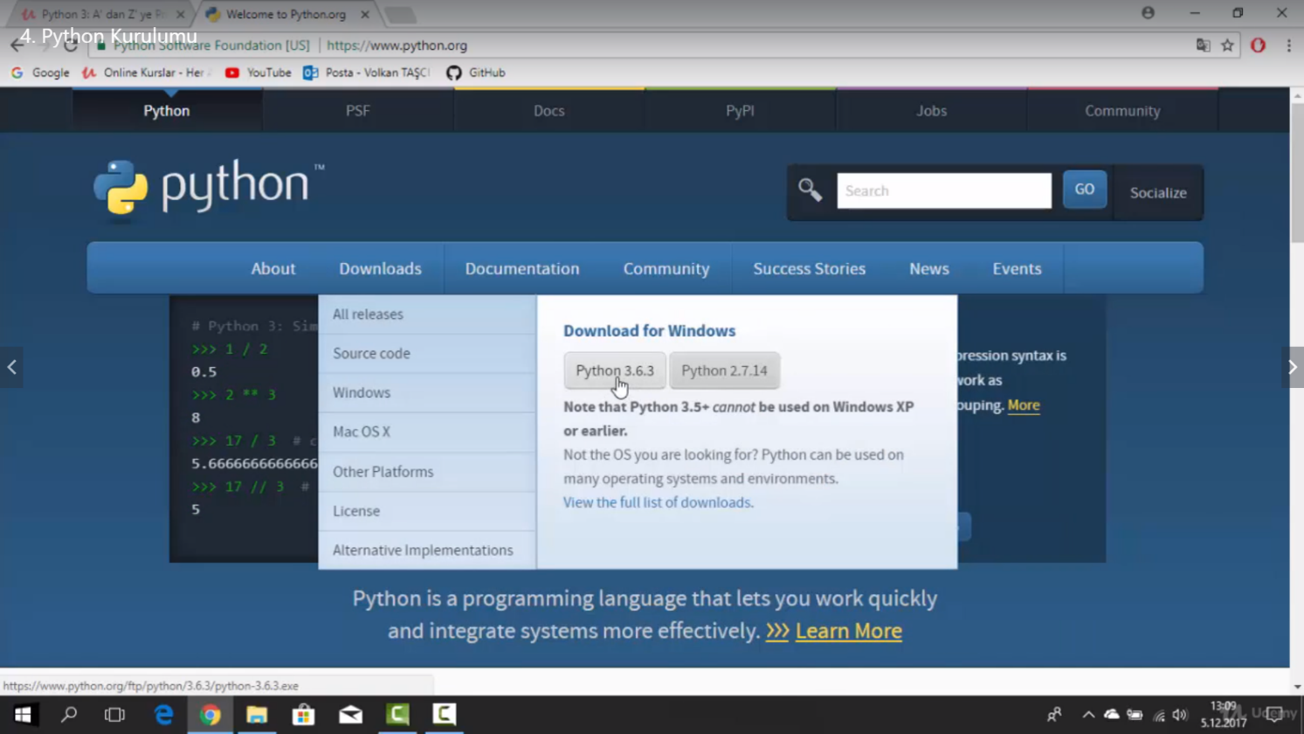
PYHTON KURULUMU (Windows)
1.ADIM:https://www.python.org/downloads/ adresine gidilerek oradan windows ve kullanılacak sürüm seçilir
Buradan python 3.6.3 versiyonunu
seçiyoruz

Slide 9
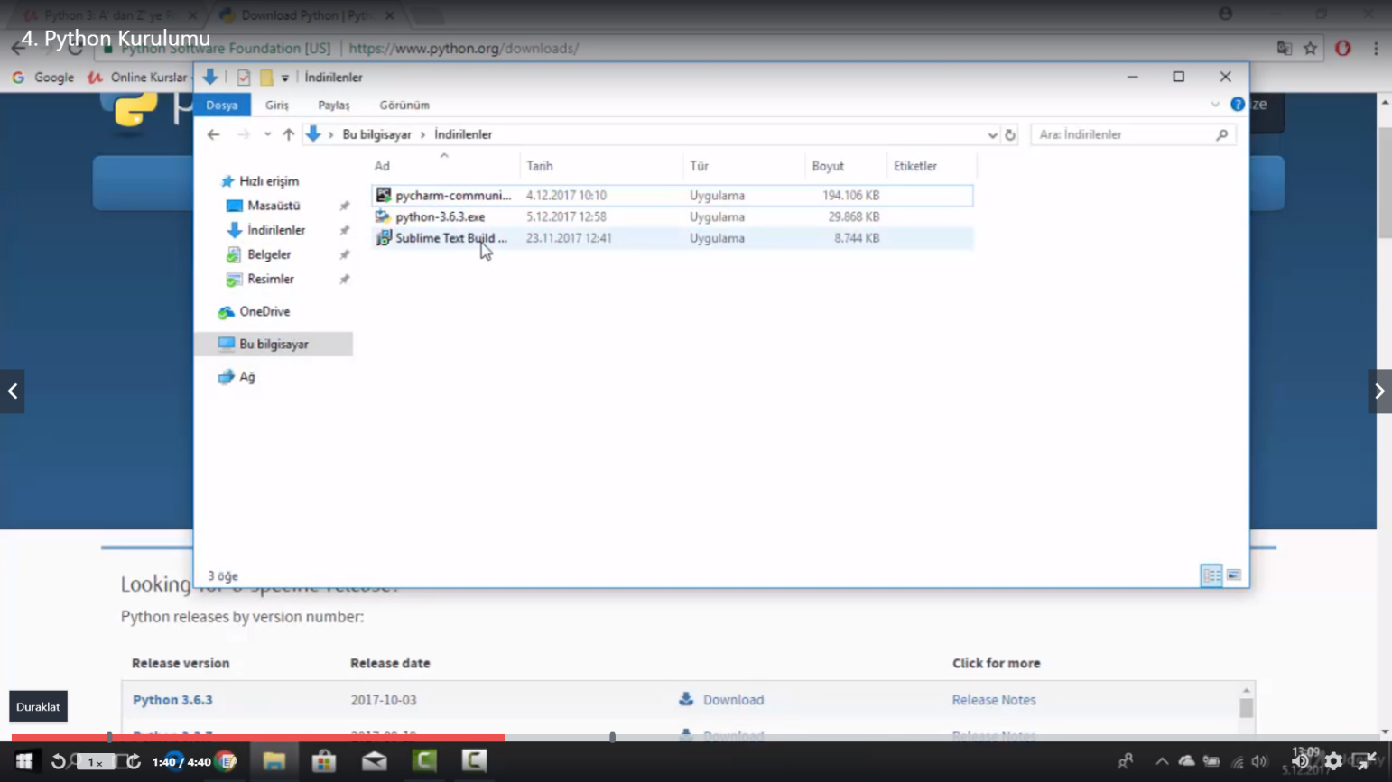
PYTHON KURULUMU DEVAMI
3. ADIM:
Burada indirmiş olduğumuz dosyayı açıyoruz

Slide 10
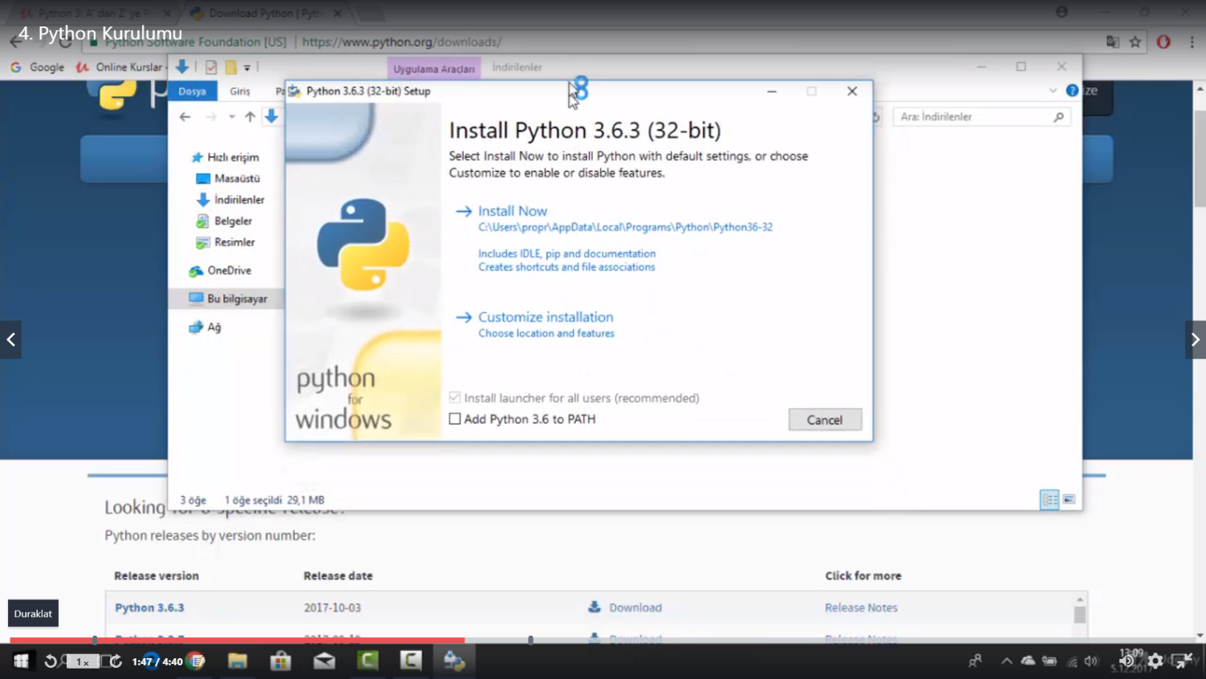
PYTHON KURULUMU DEVAMI
4.ADIM:
İnstall seçeneğini seçiyoruz
Buradaki add path seçeniğini seçerek de cmd ye path ekleyebiliriz (yeri geldiğinde lazım olacak seçmek daha uygun)

Slide 11
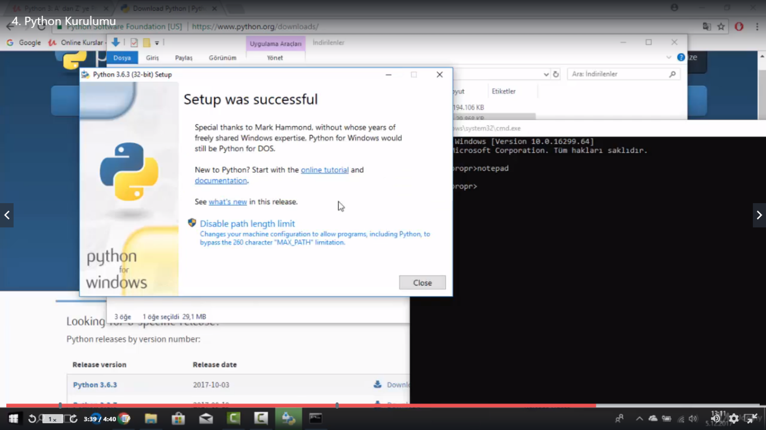
PYTHON KURULUMU DEVAMI
5.ADIM :
Son olarak bu şekilde kurulum adımları tamamlanmış oluyor

Slide 12
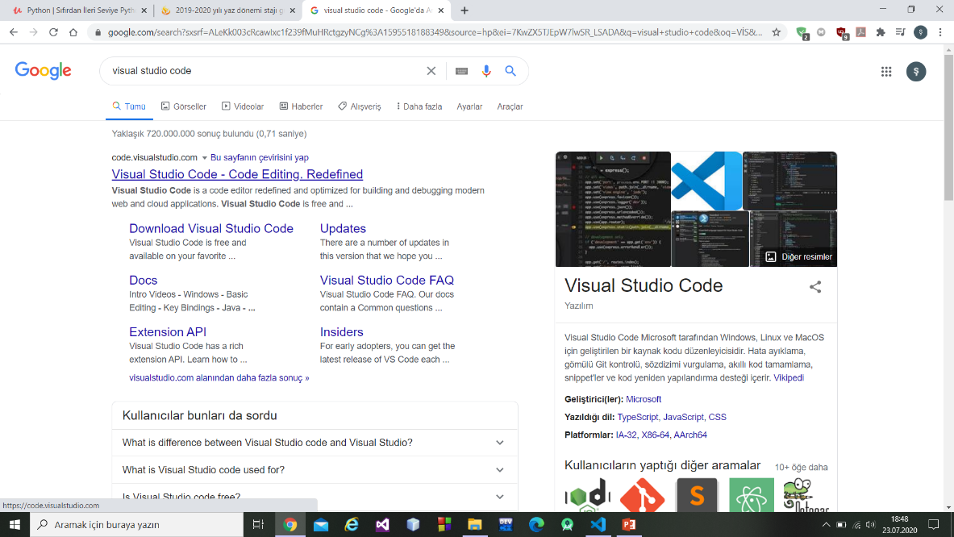
VİSUAL STUDİO CODE KURULUMU (EDİTÖR KURULUMU)
Tarayıcıya visual studio code yazarak ilk siteye giriş yapıyoruz

Slide 13
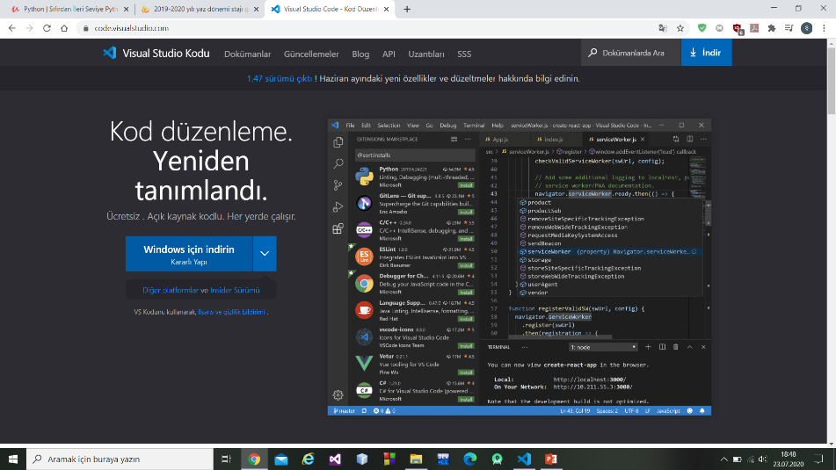
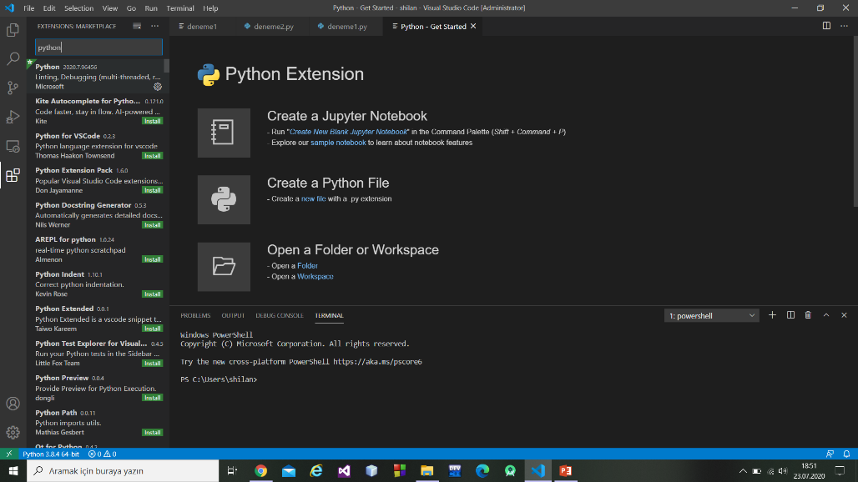
VİSUAL STUDİO CODE KURULUMU (EDİTÖR KURULUMU)
2.Buraya python yazıyoruz
1.Kurulum tamamlandıktan sonra bu bölüme tıklıyoruyz
3.Burada ilk çıkan sonucu kuruyoruz
Eğer Windows işletim sürümü kulşlanıyorsanız buraya tıklayarak indirebilirsiniz

Slide 14
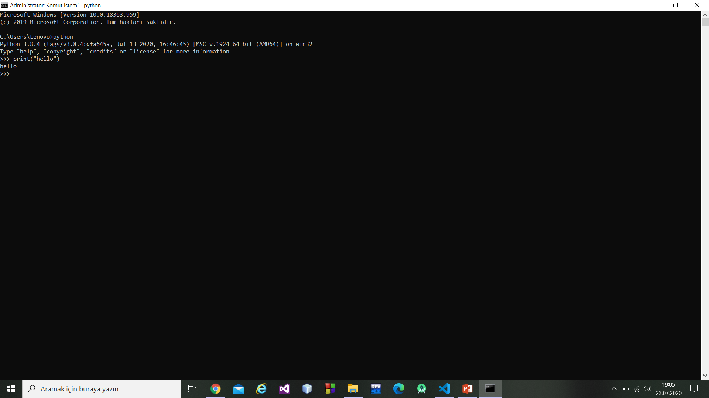
Kod yazma 1
Komut istemine python yazarak python u açabilir oradan da kod yazabaliriz fakat visual studio code dan yazmak daha doğru ve daha düzenli olacaktır

Slide 15
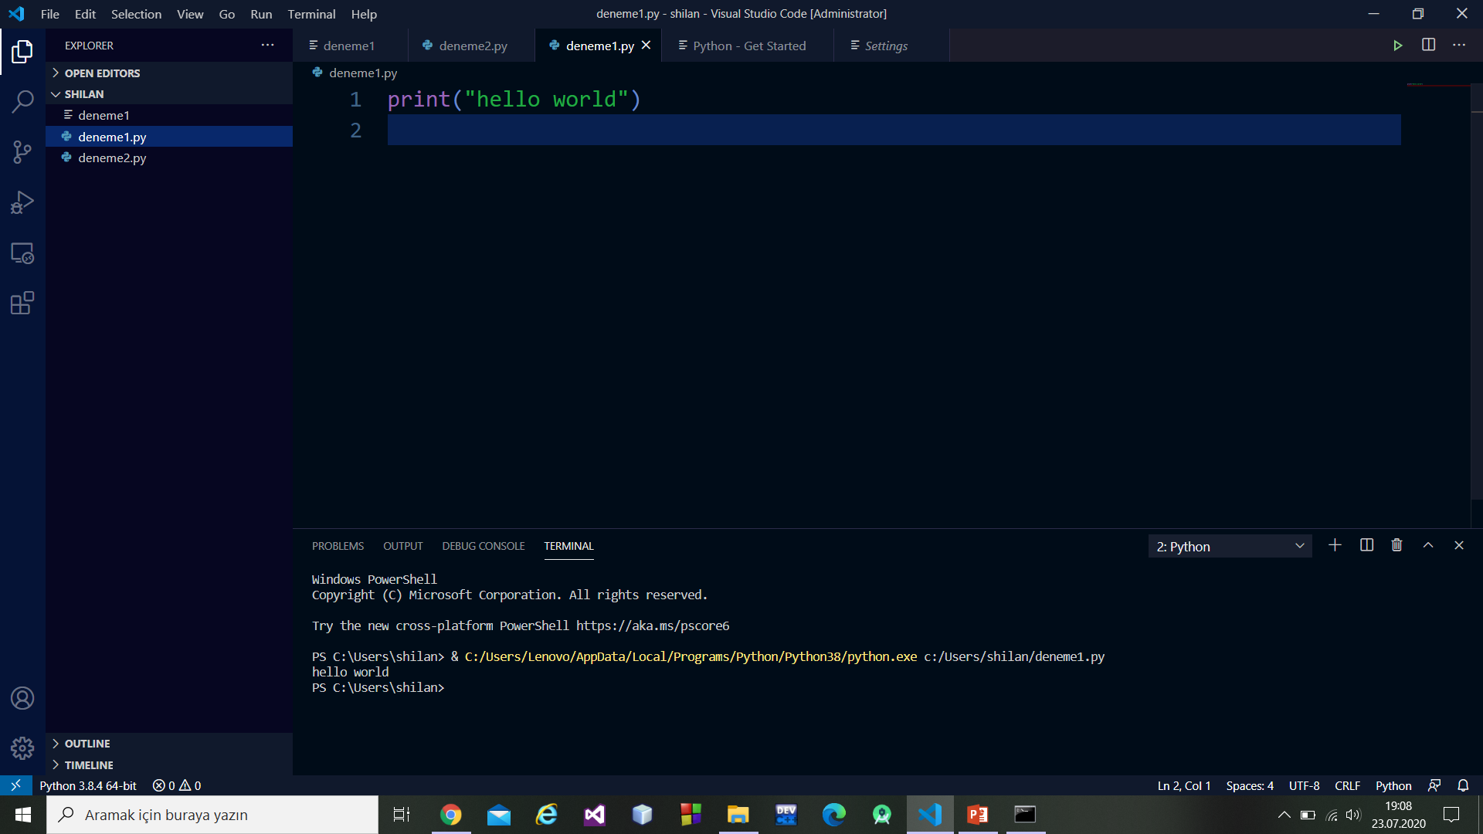
Visual studio code dan kod yazmak
Dosya ve projeleri görmek için bu bölüme geliyoruz
Burada kodları yazıyoruz
Çıktılarımız da burada gösteriliyor

Slide 16
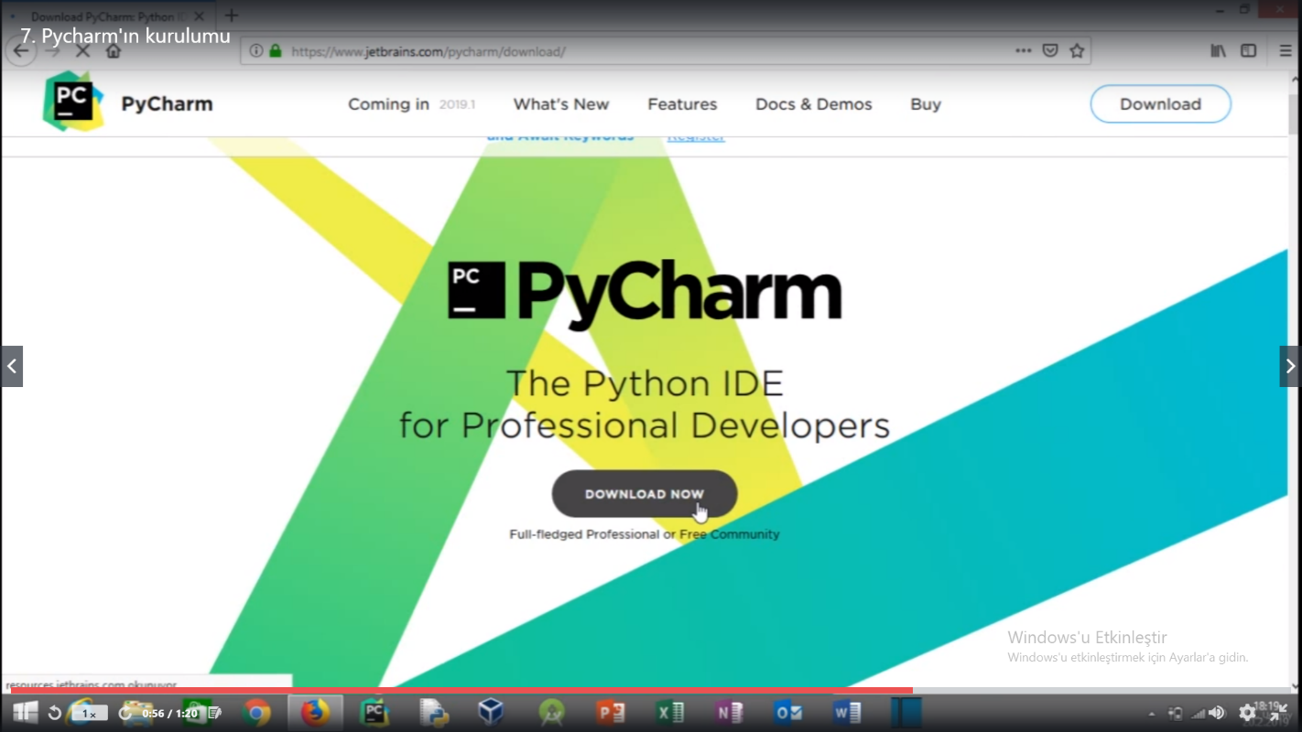
2.EDİTÖR KURULUMU(PYCHARM)
TARAYICIYA PYCHARM YAZARAK KENDİ RESMİ SİTESİNE GİRİP DOWNLOAD SEÇENEĞİNİ SEÇİYORUZ

Slide 17
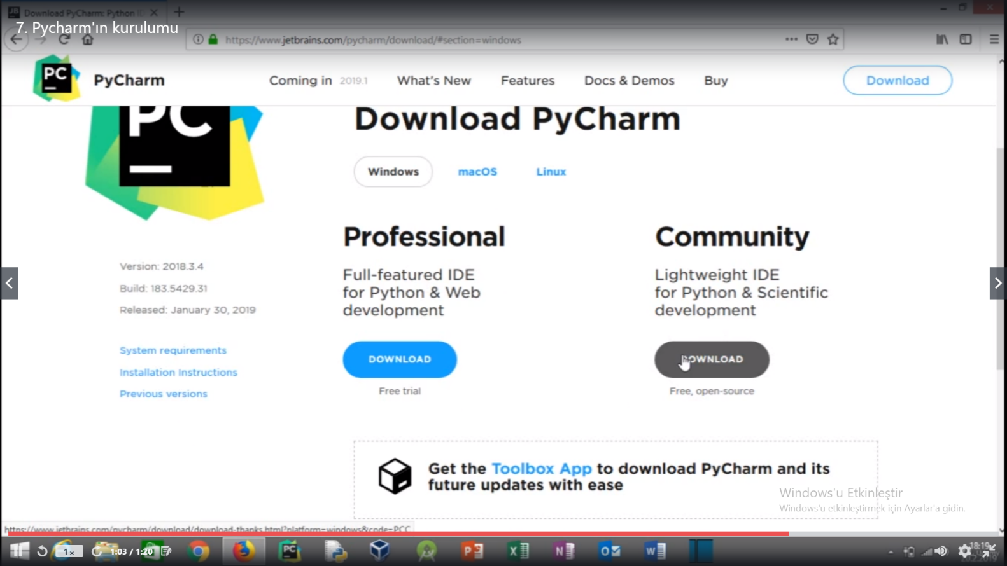
PYCHARMIN ÜCTRETSİZ VERSİYONUNU KULLANABİLMEK İÇİN COMMUNITY SEÇENEĞİNİ SEÇİYORUZ

Slide 18
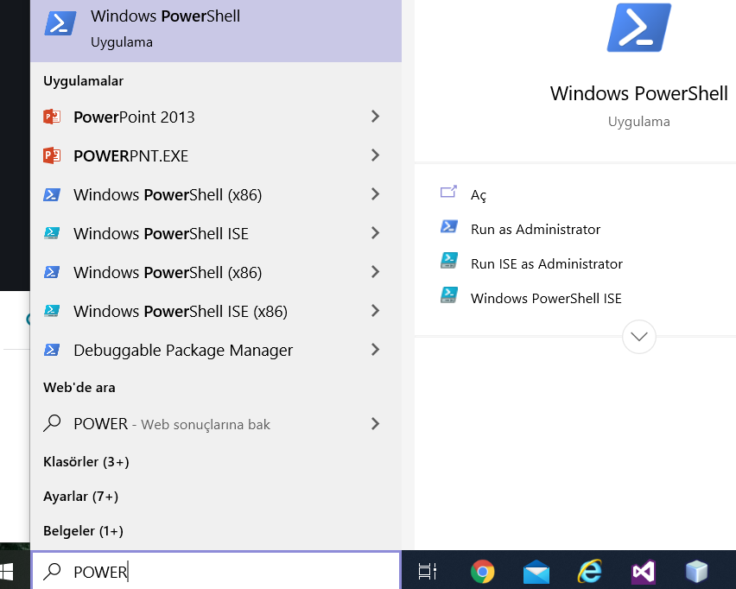
POWERSHELL KULLANIMI
BAŞLAT MENÜSÜNE POWERSHEL YAZIP ÇIKAN SONUCA TIKLIYORUZ VE POWERSHELİ AÇIYORUZ

Slide 19
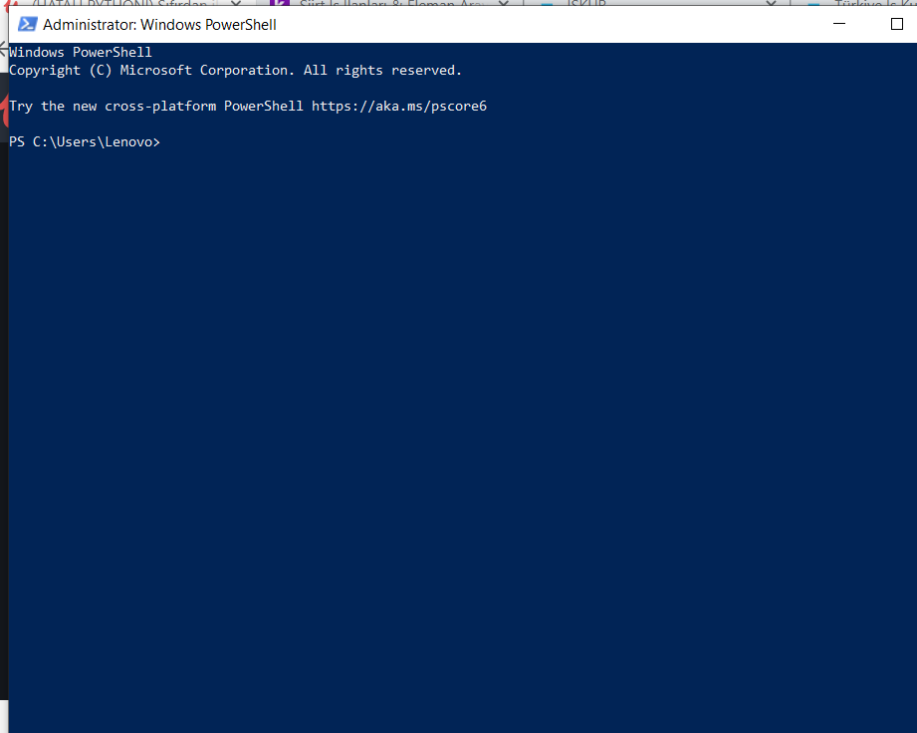
BURAYA PYTHON YAZIP
KOD YAZMAYA BAŞLIYORUZ

Slide 20
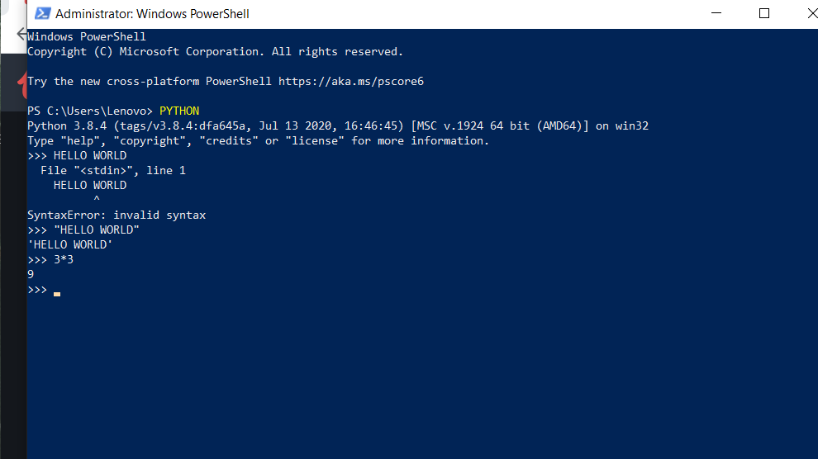
YAZMAK İSTEDİĞİMİZ STRİN İFADEYİ «İFADE « ŞEKLİNDE GİRİYORUZ
SAYISAL İŞLEMLERİ DE BU ŞEKİLDE YAPABİLRİZ

